Slide 1
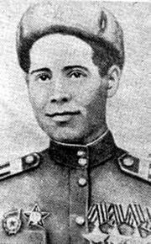
Валишин Аглиулла Хисматович

Slide 2
Детский дом

Slide 3
Наградной лист

Slide 4
Бюст

